Slide 1
DESENVOLVER ALGORITMOS UTILIZANDO LÓGICA DE PROGRAMAÇÃO
EDNEI P. DE MELO,
Instrutor de Informática & Tecnologia,
Site: https://www.darkstar.eti.br/.

Slide 2
ALGORITMOS & LÓGICA DE PROGRAMAÇÃO
INDICADORES DA UC:
 | 01 | 02 | 03 | 04 | 05 | 06 | 07 | 08 | 09 | 10 | 11 | 12
Seleciona conceitos da lógica de programação conforme o cenário proposto para a solução. | X | X | X | X | X | X | X | X | X | X | X | X
Utiliza estruturas de controle pertinentes conforme a construção de algoritmos. |  |  |  | X | X | X | X | X | X | X | X | X
Desenvolve vetores e matrizes conforme a necessidade da solução. |  |  |  |  |  |  |  | X |  | X
Testar os algoritmos desenvolvidos de acordo com o cenário proposto. | X | X | X | X | X | X | X | X | X | X | X | X

Slide 3
ALGORITMOS & LÓGICA DE PROGRAMAÇÃO
PROGRAMADOR FULL-STACK
Estudo de caso
“A empresa de Tecnologia JWC atua na área de desenvolvimento de aplicações web, atendendo diversos clientes de médio e grande porte. Sua sede está localizada no centro do Rio de Janeiro, com 30 colaboradores na área administrativa e 20 colaboradores na equipe de desenvolvimento, composta por diversos perfis. Com a pandemia, a empresa recebeu uma grande demanda, principalmente na área de educação. Com esse crescimento, o diretor identificou a necessidade de contratar novos programadores Full Stack.Quando recebeu a demanda de contratação, o departamento de Recursos Humanos propôs que o processo fosse feito em algumas etapas, nas quais os candidatos receberam diversos desafios. Conforme a entrega de cada desafio, eles avançam para as etapas seguintes.”
O RH então, publicou a seguinte vaga: “Buscamos pessoas desenvolvedoras de software que sejam curiosas, ágeis, inovadoras, apaixonadas por tecnologia e que buscam por uma melhoria contínua. É importante ter motivação para enfrentar desafios, proatividade e foco em criar experiências incríveis, em forma de software, para os nossos clientes.” Você está pronto para assumir esta vaga?

Slide 4
FUNÇÕES

Slide 5

ALGORITMOS & LÓGICA DE PROGRAMAÇÃO
VISÃO GERAL
“Em programação, uma função é um bloco de código nomeado que realiza uma tarefa específica e que pode ser reutilizado em diferentes partes de um programa. As funções permitem a modularização do código, tornando-o mais organizado, legível e fácil de manter. Além disso, funções ajudam a evitar a repetição de código, facilitando a manutenção e a atualização do software.”
– by ChatGPT.
Em Python, as funções são declaradas através da palavra-chave def.

Slide 6
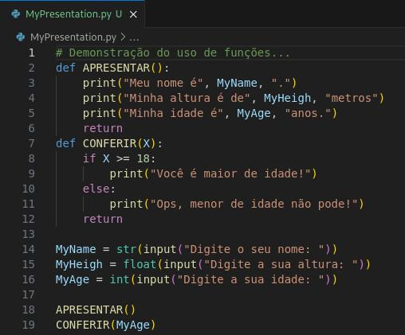
ALGORITMOS & LÓGICA DE PROGRAMAÇÃO
COMPONENTES…
Eis, alguns componentes-chave de uma função:
Nome: identifica a função (e o que ela faz) e é usado para chamá-la no código do programa.
Parâmetros: valores de entrada (opcional) que a função pode receber para realizar suas operações, especificados na definição da função.
Corpo: O bloco de código que define o que a função faz, além das suas respectivas variáveis.
Retorno: O valor que a função devolve após a execução. Nem todas as funções retornam um valor; algumas apenas executam operações.
Ao lado, a sintaxe de uma função personalizada…

Slide 7
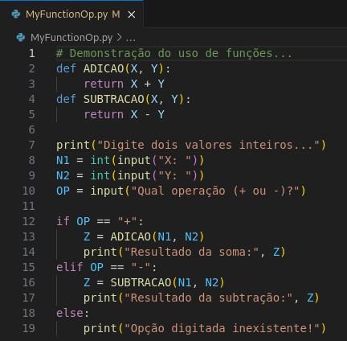
ALGORITMOS & LÓGICA DE PROGRAMAÇÃO
TIPOS DE FUNÇÕES…
Em Python, existem três tipos de funções:
Internas (built-in): são nativas do Python e já se encontram integradas no interpretador, bastando apenas invocá-las para a sua utilização.
Personalizadas: são definidas pelo próprio programador (def), para atender as necessidades dos programas que são desenvolvidos por ele.
Externas: são adicionadas sob demanda aos programas que necessitam delas, através da importação dos módulos que a contém.
Debate: quais tipos de funções que foram usadas neste programa? Seria possível ampliá-lo, para oferecer as operações relacionadas a multiplicação e divisão?

Slide 8
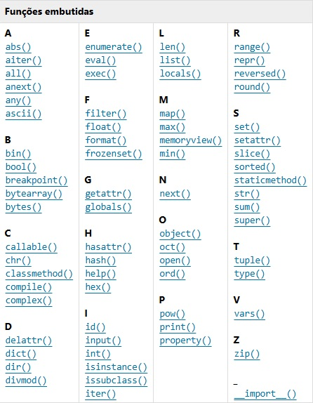
ALGORITMOS & LÓGICA DE PROGRAMAÇÃO
BENEFÍCIOS…
Benefícios do uso (e abuso) das funções:
Reutilização de Código: uma função pode ser chamada várias vezes em diferentes partes de um programa, evitando a duplicação de código.
Modularização: permite dividir o programa em partes menores, tornando-os mais fáceis de gerenciar.
Legibilidade: nomes descritivos tornam o código das funções mais limpo e fácil de entender.
Manutenção: facilita a localização e correção de erros, além de simplificar a gestão de suas funcionalidades.
Muitas dos programas que já criamos anteriormente, possuem linhas de código e instruções baseados nas funções internas da linguagem, como print() e input().

Slide 9
ALGORITMOS & LÓGICA DE PROGRAMAÇÃO
ATIVIDADES…
“Construa um programa onde o usuário digitará a sua idade. Se a idade for menor de 18 anos, o programa entrará em uma função listando nomes de programas infantis. Caso seja maior de idade, entrará em uma outra função com lista de carros e seus respectivos preços.
Crie um jogo de par ou ímpar onde o computador irá “gerar” (você digita) um número aleatório e o usuário irá digitar outro. Após digitar o número, o programa irá utilizar uma função para resolver o jogo. Se a soma dos números for par, o usuário vence. Se for ímpar, o computador vence.
Construa um programa onde o usuário irá digitar seu nome e cidade de onde está digitando. Essas informações passarão para uma função e, caso a cidade seja “Rio de Janeiro”, a resposta, além do nome da pessoa, escreverá “Seja Bem-vindo à Cidade Maravilhosa”. Caso contrário, exibirá apenas o nome e a cidade digitada (utilizar passagem de argumentos).”
Fica a critério do estudante definir o nome dos arquivos que serão armazenados na base de arquivos do projeto. Após concluir as atividades, não esqueçam de adicioná-los no índice do projeto pelo Git, realizar o commit e por fim, sincronizar com o repositório remoto do GitHub.

Slide 10
FIM…

